Slide 1

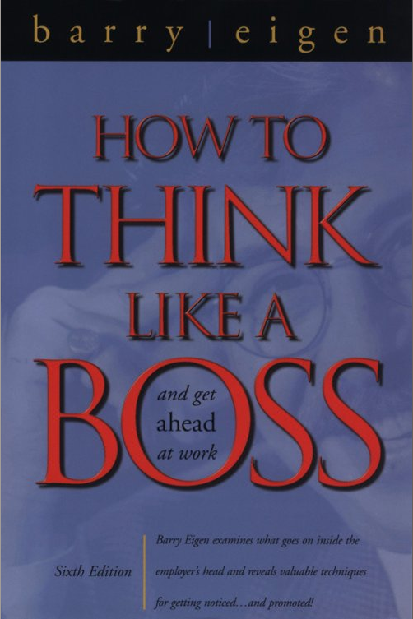
其實你懂老闆的心
---升遷路上快樂行
貝力．艾金 (Barry Eigen)著
組別：第一組
組長：戴明珠
組員：陳 依、張雅琪、劉協青、蔡煜堃

Slide 2
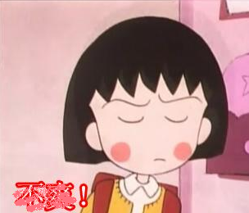

WHY?
老闆真是OOXX
我在公司已快兩年了
平時工作負責認真
耐攏昧升…
其實你不懂我的心…
趕快去看書!

Slide 3

書名：其實你懂老闆的心
--升遷路上快樂行
作者 :貝力．艾金 (Barry Eigen)

Slide 4

Chap 1 努力工作並不能使你升遷
只要把工作的品質很好，就有升遷的機會
  錯誤的觀念，此乃工作基本要求，而非升遷唯一因素
具有幫老闆達到明天目標的能力才是升遷的要件。
老闆通常會升遷一個未升任主管之前，就能擔任主管的工作的人，因為老闆不會想要冒險

Slide 5
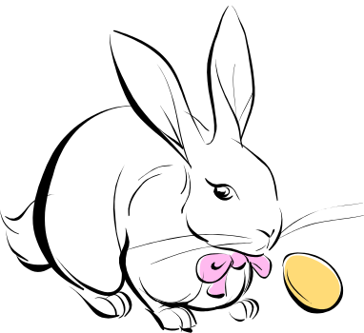
Chap 2 「乖就有糖吃」的迷思
老闆不會因為員工過去的成就而提拔他或大幅加薪
  公司賦予員工薪資的基本要求
員工對老闆未來的工作有幫助時，才會提拔他或大幅加薪
  老闆也是人，升遷員工時必先考慮老闆他自己的需求，而不是員工的需求來作決定。
老闆通常會升遷一個未升任主管之前，就能擔任主管的工作的人，因為老闆不會想要冒險

Slide 6

Chap 3 強有力的人才能贏得升遷
還沒準備好要擔負責任，不會是老闆升遷的對象。
  老闆是找尋能幫他解決問題，而非製造問題的人。
想要力爭上游的人，需能預期公司的需求，而不是只按指示完成工作後，靜待下一個命令才行事
老闆喜歡升遷願意承擔更多責任及更多工作的人

Slide 7

Chap 4 為什麼完美員工反而無法升遷
工作太完美反而是反效果
  1.)當考慮調升他職務時，需考量是否有適當的接任人選。
  2.)老闆看不到你做其他工作的價值。
完美的員工反而令老闆害怕
  1.)令老闆感到有威脅感。
  2.)令人感覺不真實，難以信賴。
試著在「質」與「量」間取得平衡。有時，你必須只要把工作完成，而非完美。
成功是一點一滴累積而來的。「吃大象的唯一方法是，一口一口慢慢吃」

Slide 8
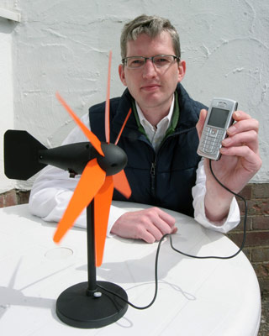
Chap 5 像發電機的員工有升遷的機會
想像力比知識更重要。
升遷人選：能和公司一起成長，並隨時承擔更多的責任
1.)保持彈性 ,接受批評且願意改變
2.)與同級和高階主管建立友誼 , 了解部門間關聯
3.)對工作做好事前準備，給人從容不迫的感覺
4.)建立工作守則，決定優先順序，且先做最重要的事
5.)調整自己以配合老闆的工作, 並學習與老闆溝通
6.) 必須有創造力、紀律及自動自發的精神
讓工作不再是去完成某項工作，而是如何為自己及屬下創造工作

Slide 9
Chap 6 葡萄樹長檸檬
聰明的人因有話要說而開口，愚笨者卻為了說話而開口
傳遞「資訊」需要篩選 : 展現正確判斷力
  1.)展現判斷力 :具備升遷資格
  2.) 缺乏判斷力 :不信任感→難以升遷
員工的社交圈透露了你是誰 : 影響老闆對員工的觀感與態度
對內：1.)和各層次的同事交朋友
2.)和有正面評價的人交朋友
3.)不要對同事訴苦
對外：1.)主管會依員工的交友及行為來判斷員工本身.
2.)你的朋友是你形象的一部分

Slide 10

Chap 7 「我應該得到」的陷阱
人生在世，重要的不是我們現在在那裡，
而是我們朝那個方向前進。
不要問公司為你作了什麼,先問你為公司作了什麼
老闆觀點：公司成長優先,看“未來”成就給予獎賞
員工觀點 : 薪水應該隨物價調漲, 看”過去“成就給予獎賞
當餅加大時,想分到大塊的餅比較容易
1)提高公司效率
2) 縮減成本
3)增加營業額

Slide 11
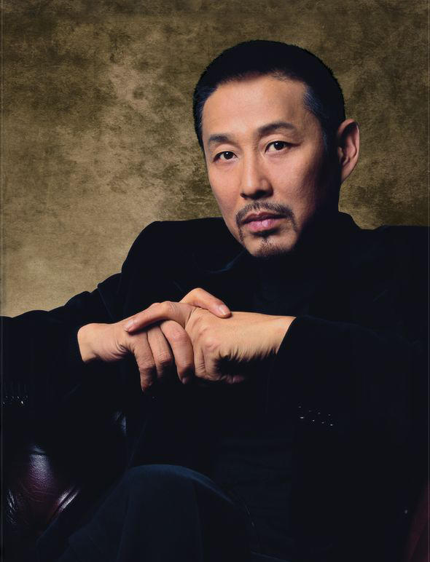
Chap 8 老闆的想法
思考是最困難的工作，
這很可能就是為什麼從事這種工作的人非常少的原因。
以老闆的思考方式去思考
1.) 隨時準備挑起責任,採取攻勢的態度
2.) 體認每一件事情都有成本
獲得個人力量的關鍵：主動解決問題的態度-升遷的特點
一包口香糖被偷的真正成本?
1.)員工的思考方式：僅限於眼前自身的事情
2.)老闆的思考方式：全面的視野

Slide 12
Chap 9 人手不夠的好處
工作時數
足以應付尖峰
需求的員工數
工作量減少
員工就會過剩
只雇用
”平均工作量”
的人力
週數
最佳員工人數：長期觀點而言能夠完成工作的人數
企業主= 投資者
  1.) 報酬相同時，投入越少資本越有利
  2.)以最少時間生產高品質產品,以最少成本把工作作好

Slide 13
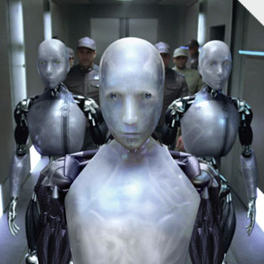
Chap 10 什麼時候該違背公司政策
讀(Reading)、寫(‘Riting)、算(‘Rithmetic)+責任(Responsibility)
真正的目標：創造滿意的顧客
1.)學習並瞭解組織的長程目標
2.)獨立思考，解決政策與長程目標衝突之處
3.)良好的服務可以確保明日的業務
服務的真諦
1.)尊敬，並保護他人的尊嚴
2.)了解別人的感覺及他們的需要

Slide 14
Chap 11 拍馬屁並不可靠
謊話從來沒有活到老的
讓你的老闆喜歡你
傷害員工士氣及客戶利益
老闆喜歡 能力強 | 老闆喜歡 能力不好
老闆不喜歡 能力強 | 老闆不喜歡 能力不好
老闆要找能信賴的人
應該不用說了吧…
喜歡你的老闆
  1.)給老闆『被告的優遇』=>老闆也有做錯事的權利
  2.)了解老闆是什麼樣的人，觀察你的老闆
  3.)避免和老闆的偏好牴觸

Slide 15
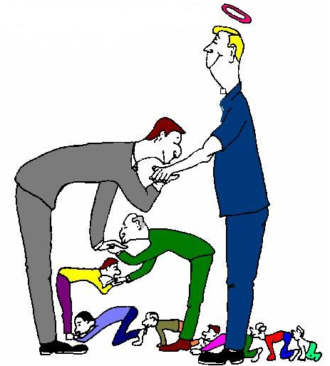
Chap 11 拍馬屁並不可靠
NICE TEAM—老闆喜歡的類型
N (Natural) 真實不做作
I (Intelligent) 能夠思考
C (Courageous) 堅持信仰
E (Empathetic) 能夠了解和關懷人們的情感
T (Trustworthy) 值得信賴
E (Energetic) 精力充沛
A (Ambitious) 有雄心壯志
M (Motivated) 士氣高昂

Slide 16
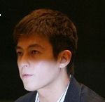
Chap 12 辦公室戀情和其他倫理上的兩難問題
不平常的常識就是世人所謂的智慧
企業倫理基本準則：
1.)讓你的顧客到他所付出的價值
2.)遵守政府法令
3.)保護公司的資產
4.)永遠要把公司的利益擺在其他利益的前面
5.)公平地對待所有的人
個人守則 ：
1.)不要說謊
2.)要遵守你對上司和部屬所做的諾言
3.)不要背判老闆或者部屬的信賴
4.)保護公司以及上司的名譽
5.)避免辦公室戀情
6.)讓你的公司獲得到它所付給薪水的價值

Slide 17
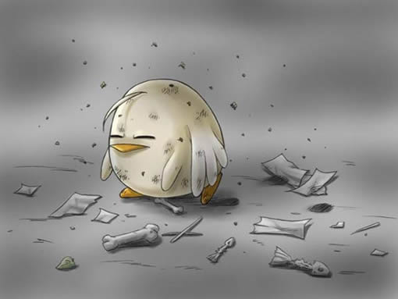
Chap 13 批評的藝術
不一定是做錯事才會被人批評
接受批評的技巧
  1)保持冷靜
  2)加深自信
  3)正面思考
公開讚美私下批評
  尊重隱私
三明治策略
  一個建設性的批評被夾在兩個讚美之間
提供如何解決問題及做得更好的方法
接受批評，轉化成進步的動力

Slide 18
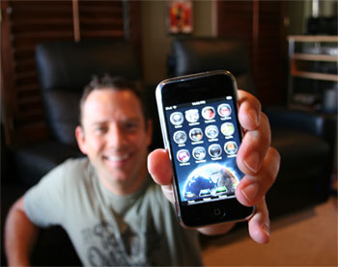
Chap 14 讓老闆注意你
我們都知道那些站在路當中的人會有什麼下場- 他們會被人輾過去
老闆不會自動注意到你的
必須推銷自己
益處銷售法」----搔到老闆的癢處。
主動去承擔事情，並且加以解決老闆吩咐之前就開始進行。
如何要求加薪
  1.)直接說出重點別拐彎抹角
  2.)要有勇氣提醒老闆注意自己

Slide 19
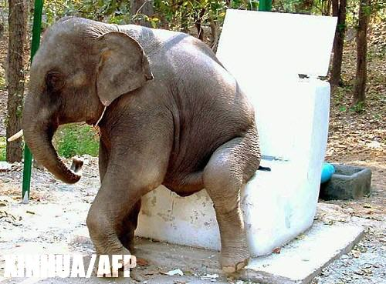
Chap 15 老闆一無是處怎麼辦？
每個人都知道大象在那兒，但都沒有人談論他…
工作時數
矮簷下也可以出頭天：大部份老闆都知道誰有在做
事，誰沒有在做事
提高你的能見度：定期寫一份能提供老闆所需的資訊，備忘錄/報告，讓人家看得到你

Slide 20
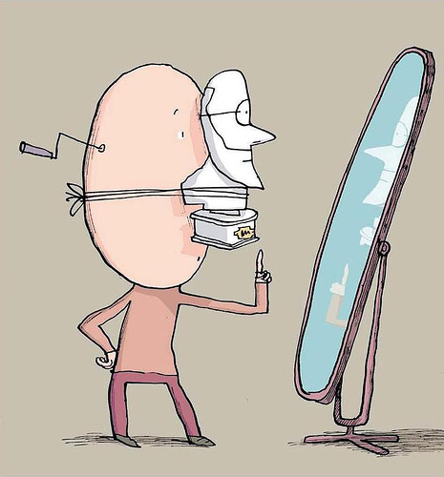
Chap 15 老闆一無是處怎麼辦？
什麼時候去找老闆的老闆?
  1.)你已經表現良好，同時又讓人看見
  2.)已經先與直屬老闆溝通過
  3.)只是對直屬老闆的經驗、資歷以及成就表示不敬或批評，難以讓對方認同你
  4.)明確地陳述自己如何真正的有價值

Slide 21
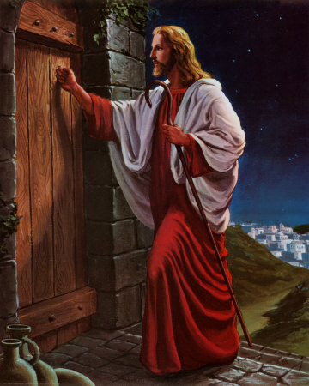
Chap 16 機會的真相
機會常常來敲門，但總是來得太早了…
在組織內尋找問題：創造升遷的機會
1.)把問題看做是機會
2.)在組織中尋找問題
3.)在問題發生之前發現它、解決它
解決問題的能力
1.)展現才華、技能及解決問題的能力
2.)貢獻公司的能力和承擔更多責任的願望

Slide 22

Chap 17 坐而言不如起而行
去做吧！讓自己成為了解老闆需要的少數人之一
跟老闆一樣獨立思考
超越眼前事件的遠見 | 促進公司 長期利益
強烈的 執行力 | 有效的 溝通能力
怎樣出發?
  1.)找出更好的方法來做事，發掘公司的問題
  2.)自己成為對公司更大價值的人

Slide 23
心得分享

Slide 24

這本書給我的啟發…
努力工作並不能使你升遷
主動解決問題、承擔責任、對組織需求有所貢獻的人才是老闆願意升遷的人
試著從老闆的角度跟高度去思考問題，幫老闆解決問題
培養全面的視野及思考方式，並且做好準備迎接新的改變，進而創造變化
良好的服務態度能夠為公司創造長遠的顧客關係，這遠比固守成規來得重要
要懂得尊重個人，公開讚美建設性批評，將批評轉化為動力
機會靠自己創造，坐而言不如起而行，矮簷下也可以出頭天
祝各位早日升官發大財

